Slide 1
PSP (Personal Start Page)
1.0.0
2019.05.15
신동준
신동준

Slide 2
Index
1. 소개
1.1 개발 목적, 용도
1.2 구성, 구조
1.3 개발기간, 사용언어
2. 규칙
2.1 구현 화면
2.2 알고리즘
3. 주요기능
3.1 로그인
3.2 로그인 후 기능
3.3 설정 기능들
3.4 게시판 구현
4. 부가적인 기능
4.1 위젯 (API활용)
4.2 위젯 (리스트 활용)
4.3 위젯 (RSS활용)
4.4 검색
5. 추후 보완, 개선
5.1 기능 추가
5.2 위젯 종류 추가
5.3 다양한 브라우저 지원
5.4 모바일 웹, 앱 제작

Slide 3
1. 소개
1.1 개발 목적, 용도
1.2 구성, 구조
1.3 개발기간

Slide 4
1.1
개발 목적, 용도
개발 목적
-반응형 웹 페이지를 구현해보고 구조를 이해한다.
-웹 페이지 제작을 위해 학습한 언어를 적용해본다.
용도
-개인의 습관에 따라 맞춤형 페이지를 만듦으로써 더 편리한 UI를 제공한다.

Slide 5
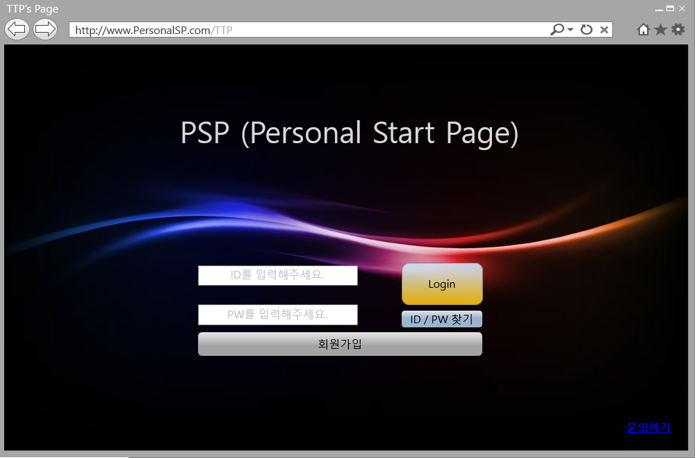
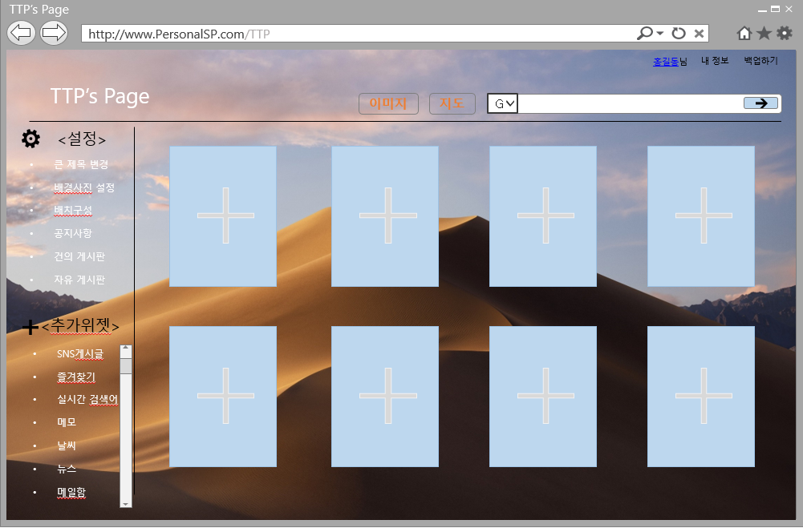
1.2
구성, 구조

Slide 6
1.3
개발기간, 개발언어
개발기간 ( 19.05.20 ~ 19.07.28)
개발언어
주차 | 내용
1주차(05.20)
2주차(05.27)
3주차(06.03)
4주차(06.10)
5주차(06.17)
6주차(06.24)
7주차(07.01)
8주차(07.08)
9주차(07.15)
10주차(07.22)
구분 | 언어
서버 | Java
클라이언트 | Html, js, CSS or SCSS
통신 | Rest
프레임워크 | Spring, jquery

Slide 7
2. 규칙
2.1 구현 화면
2.2 전체적인 틀

Slide 8






2.1.1
구현 화면 (로그인 전)
TTP’s Page
http://www.PersonalSP.com/TTP
① 제목
② ID 박스
-텍스트 박스에서 ID를
받는다.
③ PW 박스
-텍스트 박스에서 PW를
받는다.
④ Login
-마우스 클릭 시, 확인 후
‘1.2.2’ 화면으로 이동
⑤ ID / PW 찾기
-가입한 정보 중 이름과
휴대폰 번호로 조회
⑥ 회원가입
-ID/PW/이름/휴대폰 번호
를 입력 받는다.
⑦ 문의하기
-설정된 이메일로 메일을
발송한다.
1
PSP (Personal Start Page)
2
4
Login
ID를 입력해주세요.
3
5
PW를 입력해주세요.
ID / PW 찾기
6
회원가입
7
문의하기

Slide 9

2.1.2
구현 화면 (로그인 후)
TTP’s Page
① Top메뉴
-’내 정보’와 백업 버튼으로 구성
② 검색바
-리스트 박스에서 엔진을 선택해서
검색을 한다.
③ 지도 (엔진에 따라 제공)
-마우스 클릭 후, ②에 검색을 하면
지도로 검색한다.
④ 이미지 (엔진에 따라 제공)
-마우스 클릭 후, ②에 검색을 하면
이미지 조건으로 검색한다.
⑤ 큰 제목
-기본 설정은 ”회원 아이디’s Page”로
구성한다.
( 비로그인 시, “PS.Page”로 표시)
⑥ 큰 제목 변경
-큰 제목을 바꾸어 준다.
⑦ 배경사진 설정
-로컬, 이미지 제공 사이트 중 선택.
( 랜덤 기능은 체크를 통해 선택.)
⑧ 배치구성
-클릭 시, 위젯 배치 변경, 위젯 크기
변경으로 설정을 변경한다.
크기와 배치에 따라, 표시할 위젯의
수를 결정한다.
⑨ 공지사항
-수정, 개선, 추가에 대한 글을
작성한다.
⑩ 건의 게시판
-이용 시, 불만, 불편, 오류, 개선 등
건의할 글을 작성한다.
⑪ 자유 게시판
-사용자들 간에 임의의 위젯을
만들어 제공하거나 소통하는 글을
작성한다.
⑫ 추가 위젯
-사용할 수 있는 위젯의 목록을
표시한다.
⑬ 위젯 배치
-위젯을 추가한다.
http://www.PersonalSP.com/TTP
1
홍길동님
내 정보
백업하기
5
TTP’s Page
4
3
2
이미지
지도
G
<설정>
6
13
큰 제목 변경
배경사진 설정
배치구성
공지사항
건의 게시판
자유 게시판
7
8
9
10
11
<추가위젯>
12
SNS게시글
즐겨찾기
실시간 검색어
메모
날씨
뉴스
메일함

Slide 10
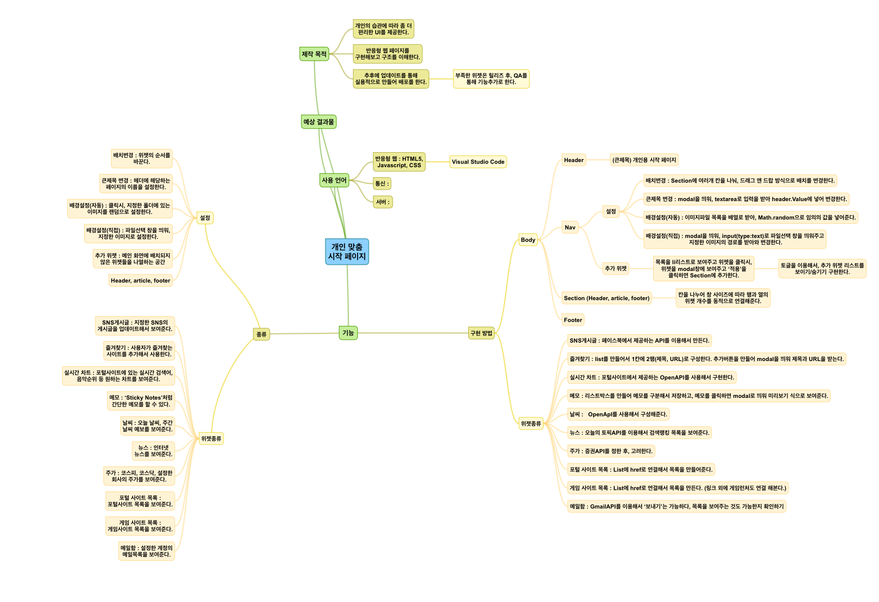
2.2
전체적인 틀

Slide 11
3. 주요기능
3.1 로그인
3.1.1 회원가입
3.1.2 ID & PW 찾기
3.1.3 로그인
3.1.4 문의하기
3.2 로그인 후 기능
3.2.1 내 정보
3.2.2 백업하기
3.3 설정 기능들
3.3.1 큰 제목 변경
3.3.2 배경 사진 설정
3.3.3 배치 구성
3.4 게시판 구현
3.4.1 공지사항 조회
3.4.2 공지사항 등록
3.4.3 자유게시판, 건의 게시판 조회
3.4.4 자유게시판, 건의 게시판 등록

Slide 12
3.1.1
회원가입
① 전화번호
-”000-0000-0000”으로
표시형식을 설정한다.
② ID
-8~15 사이의 영문자,
숫자 조합으로 구성
③ PW
-영문자, 특수문자, 숫자
조합으로 8~10자리 사
이로 지정한다.
(대소문자 구분O)
-입력 시, 입력 개수만큼
“*”로 보이게 한다.
회원가입
이 름 :
이름을 입력해주세요.
성 별 :
남자
여자
1
전화번호 :
번호를 입력해주세요.
2
I D :
ID를 입력해주세요.
3
P W :
PW를 입력해주세요.

Slide 13
3.1.2
ID & PW 찾기
ID / PW 찾기
① ID, PW찾기
-버튼을 클릭해서 ID와
PW 찾는 창을 변경
② ID 항목
-PW 찾기 활성화 시,
ID 항목을 추가한다.
1
ID 찾기
PW 찾기
이 름 :
이름을 입력해주세요.
전화번호 :
번호를 입력해주세요.
찾기
ID / PW 찾기
ID 찾기
PW 찾기
이 름 :
이름을 입력해주세요.
전화번호 :
번호를 입력해주세요.
2
ID를 입력해주세요.
I D :
찾기

Slide 14
3.1.2.1
ID & PW 찾기 (실패 시)
1
① ID찾기
-ID 찾기 활성화 시,
입력 정보와 일치하는
ID값을 출력한다.
② PW찾기
-PW 찾기 활성화 시,
입력 정보와 일치하는
PW값을 출력한다.
ID 찾기
I D :
Hong123
확인
2
PW 찾기
P W :
abcd1234
확인

Slide 15



3.1.3
로그인 (성공 시, 실패 시)
1
로그인 알림
① 로그인 성공
-인사말을 출력한다.
② 로그인 실패
-틀렸다는 말을 출력한다.
안녕하세요.☺ 홍길동님
OK
2
로그인 실패
ID 또는 PW가
일치하지 않습니다.
OK

Slide 16
3.1.4
문의하기
1
문의하기
① 문의하기
-이메일 클릭 시, 클립
보드로 복사가 된다.
이메일 : blueeye125@naver.com
(제목, 내용, 사진 등 자료를 첨부해서 보내주세요. ☺)
OK

Slide 17
3.2.1
내 정보
1
① 내 정보
-내 정보 옆에, 로그인
되어 있는 ID를 표시
-ID에 입력된 정보를
표시
내 정보 (Hong123)
이 름 :
홍길동
성 별 :
남자
여자
전화번호 :
010 – 1900 -2000

Slide 18
3.2.2
백업 (개인설정들 서버로)
① 마지막 백업 일시
-가장 최근에 백업이
완료된 시점을 표시한다.
② 복원하기(Button)
-마지막 백업한 시점으로
설정값을 입력한다.
③ 백업하기
-현재 설정값을 서버로
백업한다.
(ID를 고유키로 사용)
백업하기
아이디 :
Hong123
1
마지막 백업 일시 :
2019 - 06 – 06 16:59:34
2
마지막 백업 상태로 복원하기
3
현재 설정으로 백업하기

Slide 19

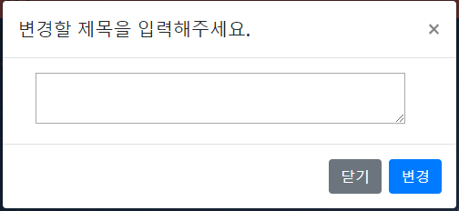
3.3.1
큰 제목 변경
① 텍스트 박스
-바꿀 텍스트를 적는다.
② 변경 버튼
-①의 내용을 적용한다.
③ 닫기 버튼
-modal을 닫는다.
1
3
2

Slide 20

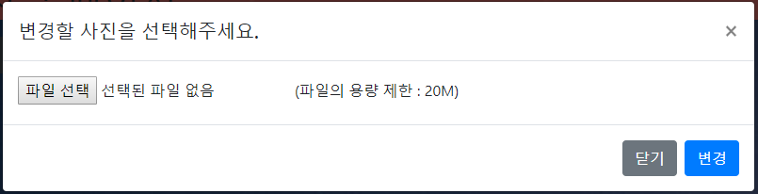
3.3.2
배경 사진 설정 (로컬, 랜덤, 제공 사이트 연결)
① 파일 선택 버튼
-이미지를 선택한다.
② 변경 버튼
-①의 내용을 적용한다.
③ 닫기 버튼
-modal을 닫는다.
1
3
2

Slide 21







3.3.3
배치 구성
1
위젯 배치변경
위젯 크기변경
① 위젯 배치변경 탭
-탭을 활성화해서
배치를 변경한다.
② 위젯 배치변경 박스
-원하는 위젯 개수에
따라 배열을 선택한다.
③ 위젯 크기변경 탭
-탭을 활성화해서
크기를 변경한다.
④ 위젯 크기변경 박스
-원하는 위젯의 크기에
따라 선택한다.
2
4 X 2
3 X 1
3 X 2
2 X 1
3
위젯 배치변경
위젯 크기변경
4
기본
크게
(1 X 1)
(2 X 1)

Slide 22
3.4.1
공지사항 조회
TTP’s Page
① 공지사항(메뉴)
-클릭 시, 위젯 공간에
공지사항을 출력한다.
② 게시판 제목
-현재 게시판의 제목을
보여준다.
③ 본문
-선택한 글의 제목, 내용
을 보여준다.
-기본값은 가장 최신의
글을 보여준다.
④ 목록
-스크롤을 내리면 목록을
1페이지당 10개씩 보여
준다.
⑤ 등록하기
-클릭 시, 공지사항을
작성하는 페이지로
이동한다.
http://www.PersonalSP.com/TTP
홍길동님
내 정보
백업하기
TTP’s Page
이미지
지도
G
<설정>
2
5
공지사항
등록하기
큰 제목 변경
배경사진 설정
배치구성
공지사항
건의 게시판
자유 게시판
3
제목
내용
공지사항 입니다.
1
안녕하세요
이번에 O O, X X, ㅁㅁ 기능이 추가되었습니다.
감사합니다.
<추가위젯>
SNS게시글
즐겨찾기
실시간 검색어
메모
날씨
뉴스
메일함
4
목록

Slide 23

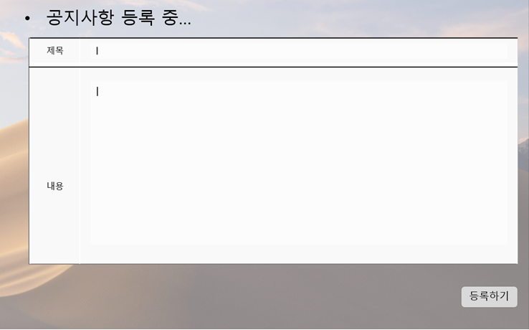
3.4.2
공지사항 등록
① 게시판 제목
-현재 게시판의 상태를
보여준다.
② 글 제목
-글의 제목을 적는다.
③ 글 본문
-글의 내용을 적는다.
④ 등록하기
-클릭 시, 공지사항을
등록하고, 게시판에
추가한다.
1
2
3
4

Slide 24
3.4.3
자유게시판, 건의 게시판 조회
TTP’s Page
① 건의, 자유게시판(메뉴)
-클릭 시, 위젯 공간에
해당 게시판을 출력한다.
② 게시판 제목
-현재 게시판의 제목을
보여준다.
③ 본문
-선택한 글의 제목, 내용
을 보여준다.
-기본값은 가장 최신의
글을 보여준다.
④ 목록
-스크롤을 내리면 목록을
1페이지당 10개씩 보여
준다.
⑤ 등록하기
-클릭 시, 글을 작성하는
페이지로 이동한다.
http://www.PersonalSP.com/TTP
홍길동님
내 정보
백업하기
TTP’s Page
이미지
지도
G
<설정>
2
______게시판
5
등록하기
큰 제목 변경
배경사진 설정
배치구성
공지사항
건의 게시판
자유 게시판
3
제목
내용
위젯에 오류가 있습니다.
실시간 검색어가 업데이트 되지 않습니다.
감사합니다.
1
<추가위젯>
SNS게시글
즐겨찾기
실시간 검색어
메모
날씨
뉴스
메일함
4
목록

Slide 25
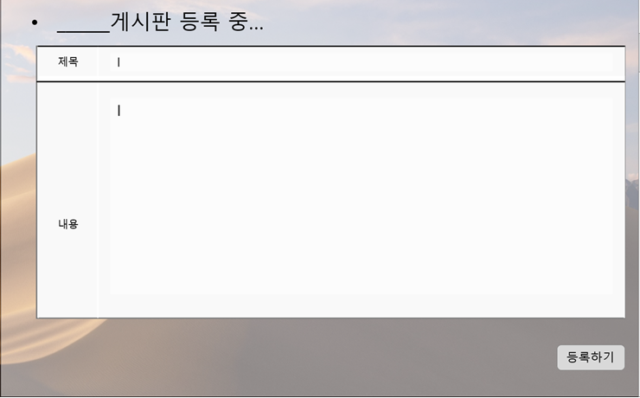
3.4.4
자유게시판, 건의 게시판 등록
① 게시판 제목
-현재 게시판의 상태를
보여준다.
② 글 제목
-글의 제목을 적는다.
③ 글 본문
-글의 내용을 적는다.
④ 등록하기
-클릭 시, 글을 등록하고,
해당 게시판에 추가한다.
1
2
3
4

Slide 26
4. 부가적 기능
4.1 위젯 (API활용)
4.1.1 페이스북 타임라인
4.1.2 실시간 검색어
4.1.3 오늘의 뉴스
4.1.4 날씨
4.1.5 주가
4.1.6 메일함
4.2 위젯 (리스트 활용)
4.2.1 즐겨찾기 목록
4.2.2 메모
4.2.3 추천 URL 목록
4.3 위젯 (RSS활용)
4.3.1 RSS 위젯 간편 생성
4.3.2 커뮤니티 게시판 모니터링
4.3.3 LH, SH 공고 게시판 모니터링
4.4 검색
4.4.1 검색바
4.4.2 이미지 검색
4.4.3 지도 검색

Slide 27
4.1.1
페이스북 타임라인

Slide 28
4.1.2
실시간 검색어

Slide 29
4.1.3
오늘의 뉴스 (Msn 참고)

Slide 30
4.1.4
날씨

Slide 31
4.1.5
주가

Slide 32
4.1.6
메일함

Slide 33
4.2.1
즐겨찾기 목록

Slide 34
4.2.2
메모

Slide 35
4.2.3
추천 URL 목록 (검색엔진, 게임홈피 등)

Slide 36
4.3.1
RSS 위젯 간편 생성

Slide 37
4.3.2
커뮤니티 게시판 모니터링 (쿨엔조이)

Slide 38
4.3.3
LH, SH 공고 게시판 모니터링

Slide 39
4.4.1
검색바

Slide 40
4.4.2
이미지 검색

Slide 41
4.4.3
지도 검색

Slide 42
5. 추후 보완, 개선 (업데이트를 통해 실용적으로 만든다.)
5.1 기능 추가 (건의 게시판을 활용해서, 개선한다.) – 폰트 설정
5.2 위젯 종류 추가 (건의 게시판을 활용해서, 개선한다.)
5.3 다양한 브라우저 지원
5.4 모바일, 태블릿 웹 제작

